Slide 1
In generale ogni organismo pluricellulare dotato di una certa complessità per poter funzionare deve riuscire a coordinare ogni suo singolo componente, dagli organi più grandi alla più piccola cellula.
Fra cellule lontane o appartenenti a organi differenti la coordinazione prevede meccanismi di comunicazione attraverso molecole, chiamate mediatori o trasmettitori, capaci di diffondere dal sito di produzione e di legare in modo specifico strutture proteiche presenti nella cellula ricevente, chiamate recettori.
Il recettore è in grado, non solo di riconoscere e legare il messaggero ma anche, attraverso una modifica della sua struttura, di generare una risposta cellulare (trasduzione del segnale)
P. Ehrlich e di J.N. Langley (inizio 1900): cellule possiedono siti specifici di riconoscimento per molecole di comunicazioni, e sono in grado di mediarne l’effetto. Tali siti si sono evoluti geneticamente per riconoscere e mediare l’effetto di sostanze o ligandi endogeni ( molti di questi sono i bersagli di farmaci)

Slide 2
TIPI di RECETTORE
Metodi di studio per il riconoscimento del recettore o” studi di binding” (legame). Il preparato contenente il recettore o organi che lo esprimono o l'animale intero viene trattato con un ligando specifico -isotopicamente marcato- per detto recettore. E’ così possibile isolare, sequenziare e clonare il recettore, studiare i parametri dell'interazione ligando-recettore e i siti di legame. Vedi scoperta del recettore dell’insulina o degli oppiodi
A seconda della loro localizzazione cellulare si dividono in:
Recettori di Membrana: in genere attivati da ligandi idrofilici che non attraversano bene le membrane cellulari. ( neurotrasmettitori classici e peptidici, da ormoni di natura peptidica, fattori di crescita, citochine ... e farmaci di tipo prevalentemente idrofilico)
Recettori Intracellulari: attivati da ligandi più lipofilici (ormoni steroidei e tiroidei, acido retinoico, Vit D ... e farmaci prevalentemente lipofil)i. La stimolazione di questi recettori normalmente regola l'espressione genica.

Slide 3
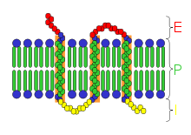
I recettori di membrana sono una classe di recettori che possiede domini extracellulari, transmembrana ed intracellulari
Vengono divisi in 6 superfamiglie:
Recettori Canale, la loro attivazione produce risposte rapide e brevi.
Recettori accoppiati a proteina G: la loro attivazione produce risposte lente e durature.
Recettori dotati di attività tirosin chinasica, mediano l’azione di diverse neurotrofine
Recettori dotati di attività guanilato ciclasica,
Recettori per l’adesione cellulare
Recettori per le citochine

Slide 4
Recettori canale
Sono complessi multiproteici transmembranari costituiti da 4 o 5 subunità (tetramerici o pentamerici ), costitute da proteine lineari dotate di un elevato grado di omologia, che si organizzano a formare un canale che a riposo è chiuso
Ciascuna subunità proteica attraversa quattro volte il doppio strato fosfolipidico della membrana; le estremità N-terminale e C-teminale sono extracellulari.
Le regioni tramsmembranarie, M1, M2, M3, M4, contengono aminoacidi più apolari (LEU, ILE, VAL) che presentano pertanto maggior affinità per le catene lipidiche della membrana.
La regione M2 di ciascuna subunità delimita il canale. La presenza simmetrica nelle regioni M2 adiacenti di residui di aminoacidi con carica negativa in catena laterale (ASP, GLU) crea zone anulari con carica negativa rendendo il canale permeabile a cationi ; viceversa, la presenza di residui con carica positiva (LYS-ARG) è tipico dei canali permeabile agli anioni.
L’interazione con il ligando naturale o con opportune sostanze (agoniste) sulla porzione extracellulare del recettore determina l'apertura del canale, in seguito alla quale si ha un rapido e consistente passaggio di ioni.
La direzione, influsso (extra → intra-cellulare) o efflusso (intra → extra-cellulare), il tipo di ione prevalentemente scambiato (Na, K, Ca, Cl) e l'entità della risposta sono influenzati dal gradiente di concentrazione e di potenziale elettrico, dalla forma del canale e dalla natura e disposizione degli aminoacidi che si affacciano sul canale.

Slide 5
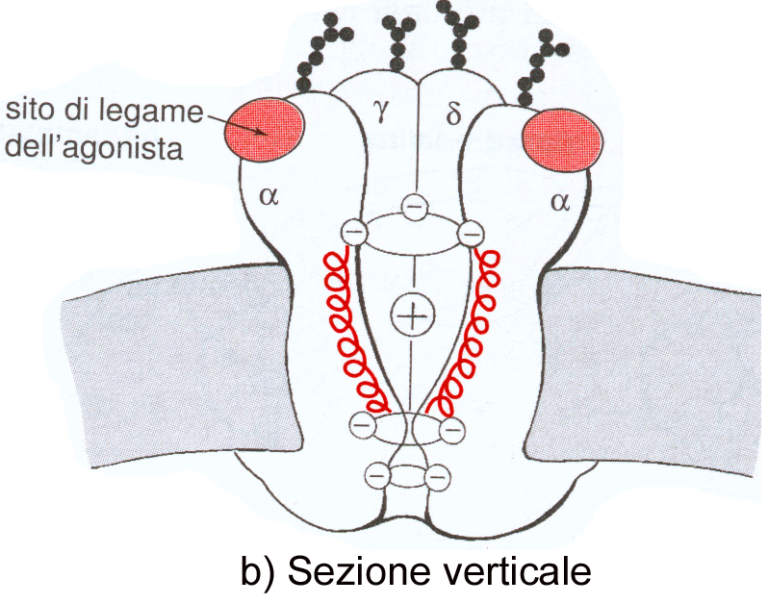
Recettore nicotinico: esempio di recettore canale
Ach
Miorilassanti (curaro)
Na+

Slide 6
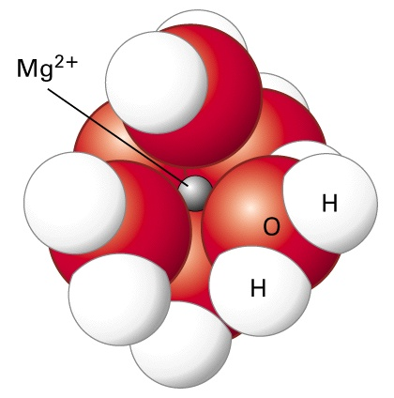
Canali ionici
I canali ionici sono macromolecole glicoproteiche struttura simile ai recettori canali –subunità omomeriche (K+ voltaggio dipendenti), subunità eteromeriche (Ca+ alfa forma il poro, altre subunità extr o intracellulari, funzioni modulatorie) - circoscrive un poro idofilo che consente il passaggio di ioni, nella direzione determinata dal loro gradiente elettrochimico
In genere, gli ioni tendono a spostarsi da una regione a maggiore concentrazione verso una a concentrazione minore, ma in presenza di un gradiente elettrico è possibile che non vi sia flusso transmembranario di ioni, anche in presenza di un gradiente di concentrazione.
In soluzione acquosa tutti gli ioni sono circondati da un alone di molecole d’acqua

Slide 7
Raggio anidro e idrato e spessore dell’alone idrico di solvatazione
Selettività del canale del K+ per il K+ e non per il Na+
Gli ioni K⁺, idrati in soluzione, perdono le molecole di H₂O quando passano attraverso il filtro di selettività e formano dei legami di coordinazione con quattro O di gruppi carbonilici.
Gli ioni Na⁺, essendo più piccoli, non possono coordinarsi perfettamente con questi O e quindi attraversano il canale solo raramente.
K⁺ nel poro
Na⁺ nel poro

Slide 8
Dimensioni del Poro
canale del potassio
canale del sodio
canale-recettore per l’Ach
canale del potassio
canale del sodio

Slide 9
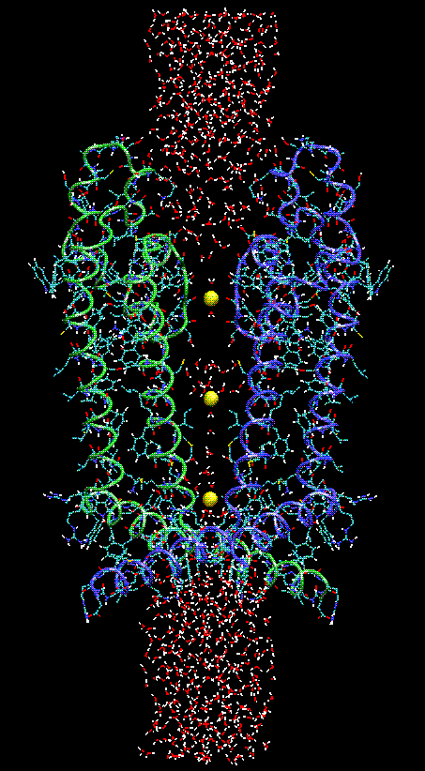
Passaggio ioni K+ in fila indiana
Flussi sono saturanti
Conduttanza di singolo canale (pS)
Concentr. di Na⁺ o K⁺ (mM)

Slide 10
Canali Ionici: classificazione in base alle modalità di apertura
extracell.
intracell.
Sempre aperti
Voltaggio-dipendenti: rispondono a variazioni di V_{m}
Chemio-dipendenti: rispondono a un messaggero extracellulare
Chemio-dipendenti: rispondono a un secondo messaggero (intracellulare)
neurotrasmettitore
cAMP, cGMP, Ca2+, IP3, proteine G

Slide 11
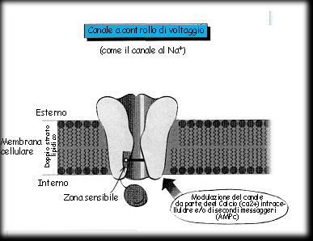
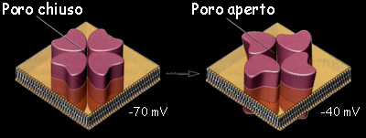
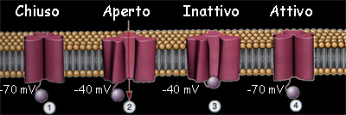
Il canale ionico può essere aperto o chiuso modificando la differenza di voltaggio ai due lati della membrana (canali a controllo di potenziale)
I canali per il sodio sono normalmente chiusi (1) e si aprono sempre per un breve tempo, meno di 1 msec (attivo) (2).
Se la depolarizzazione persite, una porzione della globulare proteina-canale si orienta verso l'alto e chiude il poro, (inattivato) (3). Quando la membrana si ripolarizza, il poro si chiude e la porzione globulare si sposta, tornando alla porzione iniziale.
Il canale, chiuso, può di nuovo essere attivo (4).

Slide 12
Struttura di base di un canale voltaggio-dipendente
Lato extracellulare
Lato citoplasmatico
Sensore del voltaggio
porta
Filtro di selettività

Slide 14
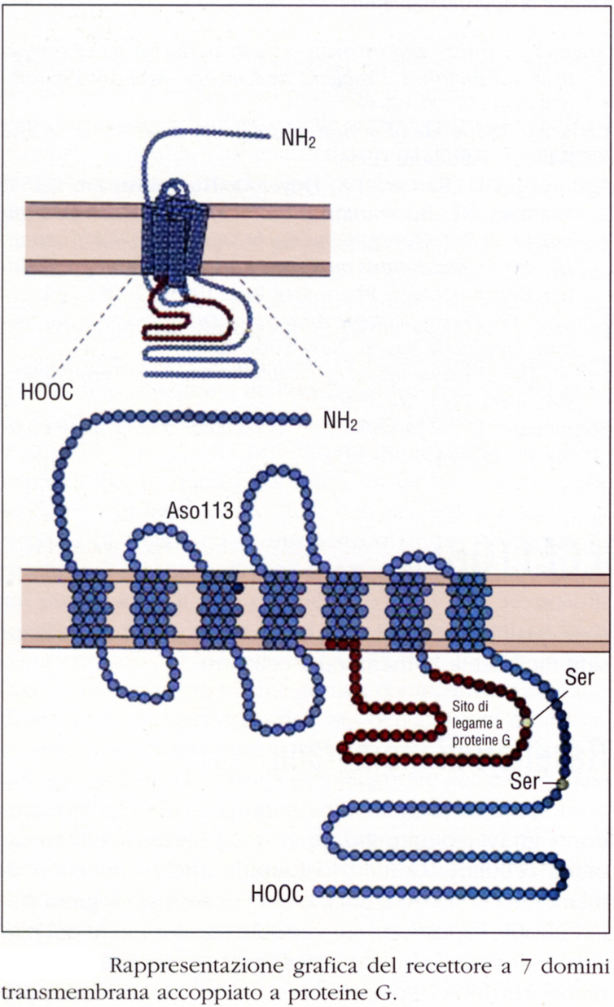
Recettori accoppiati a proteine G
(GPCR) rappresentano una famiglia di > 1000 membri strutturalmente correlati
Mediano i loro effetti attraverso l’attivazione di una proteina G, quindi attraverso una cascata di eventi biochimici che portano alla formazione dei secondi messaggeri all’interno della cellula.
Rispetto ai recettori-canale la tramissione è meno rapida.
Struttura: unica catena polipeptidica formata da 7 alfa-eliche che attraversa 7 volte la membrana plasmatica. Inoltre sono presenti 6 anse idrofiliche (3 extracellulari e 3 citoplasmatiche) di collegamento fra le alfa-eliche Sono inoltre ancorate ai lipidi che ne stabilizzano la conformazione
L’estremità NH2 è extracellulare, quella COOH è intracellulare.
La 3° ansa intracitoplasmatica - che collega la 5ª e la 6ª elica transmembarana- insieme ad un dominio della regione C-terminale, forma il sito di legame per le proteine G.
La 3° ansa intracitoplasmatica e la coda C-terminale, inoltre, hanno degli aminoacidi di serina e treonina che vengono fosforilati da chinasi che vengono attivate la modulazione e la desensitizzazione di questi recettori.
Possiedono siti di glicosilazione extracellulare che permettono l’interazione con molecole extracellulari e altre cellule.
Questi recettori si aggregano a formare particelle globulari nella membrana e in seguito al legame con il ligando (neurotrasmettitore o agonista in genere) dimerizzano.
I siti di riconoscimento per i ligandi (neurotrasmettitori, ormoni peptidici e farmaci agonisti ed antagonisti) si trovano o sulla estremità NH2 o in tasche formate dal raggruppamento delle porzioni transmembrana.

Slide 15
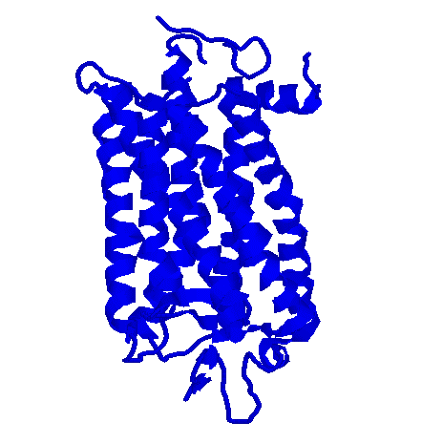
La Rodopsina è stato il primo membro della famiglia dei recettori a 7 DT ad avere la sua struttura determinata mediante cristallografia ai raggi-x
Rodopsina
PDB 1F88

Slide 16
Le proteine G
Legano guanosin-trifosfato (GTP) o il guanosin-difosfato (GDP) e sono dotate di attività GTPasica, importante per idrolizzare il GTP.
Esistono due tipi di proteine G:
1) Proteine G trimeriche, costituite dalle subunità polipeptidiche α, β e γ (esistono (20 tipi di α, 5 tipi β e 10 γ). Tutte e tre le subunità sono associate alla superficie interna della membrana plasmatica, come proteine periferiche.
2) Piccole proteine G monomeriche (Ras, Rho; Rab, Arf).
A riposo (recettore accoppiato alla proteina G senza ligando) una proteina G si trova in forma di trimero α, β, γ e porta legato il GDP sulla subunità α;
Quando il recettore è attivato dall’interazione con un ligando (che rappresenta il primo messaggero), cambia conformazione nella parte intracellulare e acquistan alta affinità per il GTP.
Il legame col GTP determina il distacco della subunità α dal restante dimero β/γ e quest’ultimo dalla superficie interna del recettore.
Questi due complessi formatisi (α-GTP e β/γ) possono agire su effettori diversi; ne consegue che uno stesso recettore può controllare più funzioni attraverso la subunità α-GTP che agisce su determinati effettori e dimero β/γ che agisce su altri effettori.
Gli effettori, a loro volta, determinano la produzione di un secondo messaggero (adenilato-ciclasi, guanilato-ciclasi, fosfolipasi C) che sono i responsabili dell’effetto finale secondo vie caratteristiche di ogni effettore. Gli effettori, inoltre, possono agire anche su canali ionici.
Il segnale viene interrotto dall'attività GTPasica della subunita a-GTP che idrolizzando il GTP forma il GDP; ciò causa un aumento dell’affinità per il dimero b/g che si lega nuovamente all’a-GDP facendo tornare il recettore allo stato di riposo.

Slide 17
Classificazione delle proteine G
Proteine G_{s}: caratterizzate dalla presenza di alfa_{s} con attività stimolante l'effettore adenilato ciclasi determinando così un aumento del secondo messaggero AMP-ciclico (cAMP) (recettori catecolamine, ACTH, glucagone,, LH, FSH, TSH, istamina)
L’effetto finale dipende dall’aumento del calcio intracellulare
Proteine G_{i}: caratterizzate dalla presenza di alfa_{i} con attività inibente l'adenilato ciclasi determinando così una riduzione del cAMP tramite attivazione delle fosfodiesterasi (PDE) e apertura di canali ionici. (noradrenalina, prostaglandine, oppiacei, angiotensina). Ci sono 3 tipi di alfa i:
Il tipo 1 inibisce l’adenilato ciclasi con conseguente riduzione del cAMP;
Il tipo 2 attiva l’effettore fosfolipasi C (PLC) con conseguente produzione dei secondi messaggeri IP₃ e DAG che fanno aumentare il calcio intracellulare;
Il tipo 3 attiva l’effettore fosfolipasi A₂ (PLA₂) che produce acido arachidonico da cui originano leucotrieni (LT, dalla via della lipossigenasi), trombossano (TXA₂) e prostaglandine (PG) che sono mediatori dell’infiammazione. (TXA₂ e PG dalla via della ciclossigenasi.
Proteine G_{q}: caratterizzate dalla presenza di alfa_{q} che attiva l’effettore fosfolipasi C con conseguente produzione dei secondi messaggeri IP₃ e DAG; quest’ultimo determina aumento del Ca⁺⁺ intracellulare. Queste proteine sono attivate dall’acetilcolina (ACh) e dalla noradrenalina.
Proteine G_{o}: caratterizzate dalla presenza di alfa_{o} (o sta per oppioidi) che provoca l’apertura dei canali del potassio (che esce dalla cellula) provocando la chiusura dei canali del calcio con conseguente riduzione del Ca⁺⁺ intracellulare
Proteine GT₁ e proteine GT₂ (T sta per trasducina): attivate da fotoni, attivano a loro volta le fosfodiesterasi (PDE) che scindono il cGMP in 5’guanosin -monofosfato (5’-GMP).
Proteine G_{12/13}: caratterizzate dalla presenza di alfa₁₂ o alfa₁₃, attivano la proteina G monomerica Rho

Slide 18
Le subunità alfa delle proteine G rappresentano il bersaglio della tossina colerica e la tossina della pertosse.
La tossina colerica ribosila la subunità alfa_{s}; ciò impedisce l'attività GTPasica mantenendo la proteina G nello stato attivo. Questo determina aumento del cAMP con conseguente rilascio di Na⁺ e acqua nell’intestino, quindi diarrea e squilibrio elettrolitico.
La tossina della pertosse ha ribosila le subunità alfa_{i} e alfa_{o} delle proteine G che hanno come effettore la guanilato-ciclasi e glicosila anche la regione dell'ansa che permette l'interazione recettore-proteina G, inibendo il legame.

Slide 19
Le subunità beta/gamma hanno anch’esse diversi effettori: possono attivare:
a) alcune isoforme dell'adenilato-ciclasi,
b) fosfolipasi C
c) chinasi in grado di fosforilare il IP in posizione 3
d) i canali al potassio inducendo un’iperpolarizzazione
d) possono inibire i canali al calcio.

Slide 20
Via dell’adenilato ciclasi
L'adenilato-ciclasi (AC) è un enzima di membrana formato da due domini M (M1 ed M2 ciascuno dei quali formato da 6 eliche transmembrana) e due sequenze intracellulari C1 e C2 che rappresentano due siti di legame per le subunità a_{s}-GTP e a_{i}-GTP. Il sito attivo dell’enzima è rivolto verso il citoplasma
Qunado AC è attivato da una subunità α_{s}, produce come secondo messaggero l’AMP-ciclico (a partire dall’ATP), una molecola piccola, solubile in acqua, che può diffondere rapidamente attraverso il citoplasma.
Gli effetti del cAMP sono mediati :
a) attraverso l'attivazione della protein-kinasi A (PKA);
b) il cAMP, inoltre, media anche effetti su recettori-canale che riconoscono ed agganciano tale molecola regolando così il flusso ionico.
Le PKA sono costituite da 2 siti regolatori e da 2 siti catalitici. Due molecole di cAMP si legano ai siti regolatori e tale legame libera le subunità catalitiche che possono agire sui vari substrati citoplasmatici o traslocano nel nucleo dove controllano la trascrizione genica mediante l’attivazione di fattori di trascrizione quali CREB. Quando le PKA sono inattive, sono legate alle proteine di ancoraggio (AKAP = A kinase anchoring protein).

Slide 21
Il cAMP è responsabile di numerosi effetti:
Attivazione della glicogenolisi e della lipolisi.
Attivazione dei canali cationici del calcio.
Regolazione della trasduzione di geni specifici legandosi a sequenze specifiche del promotore.
Rilasciamento delle cellule muscolari lisce(il cAMP attraverso l'attivazione delle protein-chinasi, causa fosforilazione della chinasi della catena leggera della miosina che così si trova nello stato inattivo e quindi, a sua volta, non può più fosforilare la catena leggera della miosina che sarà perciò impossibilitata ad unirsi all'actina).
Esocitosi.
Interruzione del segnale:
a) degradazione per mezzo fosfodiesterasi dei nucleotidi ciclici che forma il 5'-adenosin-monofosfato (5'AMP) (bersaglio di farmaci, caffeina, teoffillina)
b) attivazione della serina/tirosina protein-fosfatasi che staccano specificamente i gruppi fosforici trasferiti sulle proteine dalle protein-chinasi;
c) l’endocitosi dei recettori e delle loro molecole-segnale.
Dopo l’endocitosi il recettore può essere degradato dai lisosomi o può essere rimosso dai suoi segnali extracellulari e riciclato sulla superficie cellulare.

Slide 22
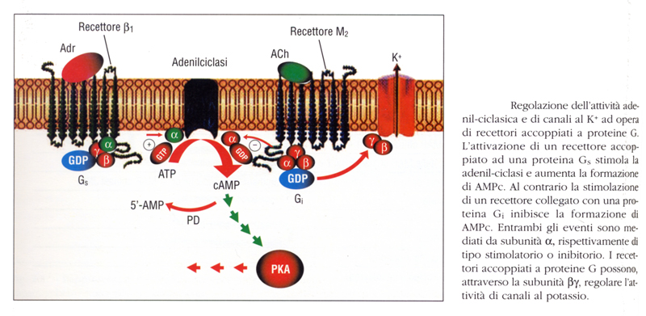

Slide 23
Via della fosfolipasi C
La fosfolipasi C (PLC) che è una fosfodiesterasi che media l’attivazione di recettori accoppiati a proteine G_{i} e G_{q},
Diverse isoforme di PLC:
beta, citoplasmatica, attivata da G_{q} (Ach e NA) e dal dimero β/γ
2) gamma, citoplasmatica, attivata dai recettori per i fattori di crescita e dell’insulina.
Agisce sul fosfatidil-inositolo 4,5-difosfato (un fosfolipide generando i due secondi messaggeri IP₃ e diacilglicerolo (DAG)

Slide 24
L’inositolo-trifosfato (IP₃) è una molecola relativamente piccola e solubile in acqua che consiste in una unità di inositolo con tre gruppi fosforici.
Agisce su recettori posti sulla membrana del reticolo endoplasmatico, in cui è immagazzinato il calcio, e ne determina la fuoriuscita (aumento della concentrazione intracellulare di calcio)
L’IP₃ puo divenire IP₄ e come tale attiva canali al calcio della membrana cellulare e favorire l’ingresso di calcio dall'esterno all'interno della cellula, contribuendo ulteriormente all'aumento della concentrazione citoplasmatica di calcio.
Il calcio (secondo messaggero supplementare):
a) azione diretta
b) azione indiretta attraverso la calmodulina la quale, interagendo con lo ione, passa dalla forma inattiva a quella attiva.
Nella forma attiva, il complesso Ca⁺⁺/calmodulina attiva un gruppo di protein-chinasi le cui proteine bersaglio svolgono un ruolo nel metabolismo cellulare, nella sintesi proteica e nella secrezione. Anche la contrazione della muscolatura striata e l’assemblaggio dei microtubuli sono processi regolati da questo complesso.
Spegnimento del segnale
Terminata la sua funzione, l’IP₃ viene rapidamente defosforilato a inositolo e reinserito in membrana.
Il calcio, invece, viene velocemente eliminato da pompe Ca⁺⁺-ATPasi che si trovano nella membrana plasmatica e nel reticolo endoplasmatico

Slide 25
Il diacilglicerolo (DAG) è un secondo messaggero liposolubile costituito da una molecole di glicerolo con due residui di acido grasso.
Resta ancorato alla membrana, attiva la protein-chinasi C (PKC) che, a sua volta, catalizza la fosforilazione di varie proteine intracellulari.
Ciò determina un aumento di calcio nella cellula che è responsabile di vari effetti: contrazione della muscolatura liscia, secrezione ghiandolare, ecc.
La PKC è costituita da una subunità catalitica ed una subunità regolatrice, che è una calmodulina, cioè una proteina regolata dagli ioni Ca⁺⁺; quindi sia gli ioni calcio che il DAG contribuiscono all’attivazione della PKC (C = attivata dal Ca⁺⁺).
Le PKC fosforilano residui di serina e di treonina sulle proteine bersaglio (proteine cromosomiche, proteine di trasporto della membrana plasmatica, proteine contrattili e del citoscheletro, proteine che regolano la secrezione e l’endocitosi ed una serie di enzimi che catalizza reazioni ossidative e di altro tipo.
Spegnimento del segnale:
DAG degradato dalle lipasi in glicerolo e acidi grassi oppure riciclato per la sintesi di lipidi di membrana.
Attivizione serina/treonia protein-fosfatasi che staccano specificamente i gruppi fosforici trasferiti sulle proteine dalle protein-chinasi

Slide 26
Diverse proteine interagiscono con i recettori accoppiati a proteine G modularne l’attività:
(alterata affinità per il ligando, dimerizzazione del recettore che può aumentarne o alterarne l’attività; alterata localizzazione del recettore, ecc.
1) Dopo un certo tempo che si è stabilito il legame dell’agonista al recettore, una chinasi (GRK) fosforila alcuni residui aminoacidici intracellulari del recettore;
2) La fosforilazione provoca il disaccoppiamento del recettore dalla G proteina (desensitizzazione) e al reclutamento della b-arrestina;
3) La β-arrestina a sua volta recluta molecole di clatrina;
4) Le molecole di clatrina favoriscono la formazione di una cavità da cui originerà la vescicola di endocitosi che provocherà l’internalizzazione del recettore.

Slide 27
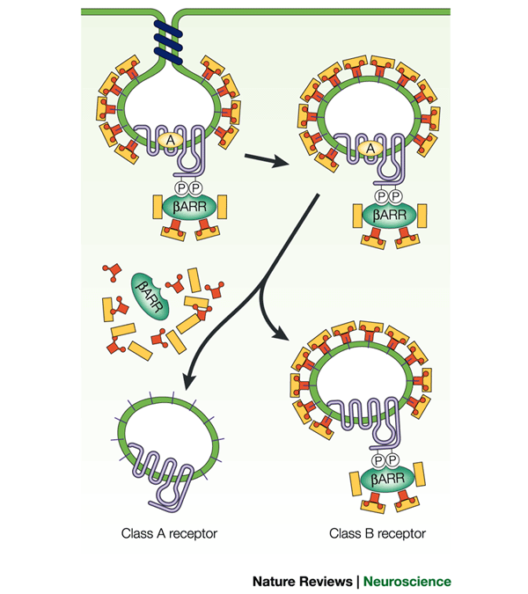
In base alle modalità di internalizzazione si riconoscono due classi di recettori accoppiati a proteine G.
classe A (b2-Adre), l’interazione b-arrestina–recettore è transitoria, e la b-arrestina non si localizza con i recettori negli endosomi.
classe B (Vaso2), l’interazione b-arrestina–recettore è più stabile, e recettore e b–arrestina co-localizzano negli endosomi.
Recettore di classe A
Recettore di classe B

Slide 28
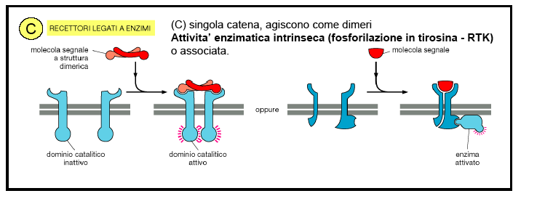
Recettori dotati di attività tirosin-chinasica intrinseca
Comprendono i recettori di membrana per i fattori di crescita che controllano la proliferazione, il differenziamento, il trofismo e la sopravvivenza dei neuroni. I ligandi agiscono a basse concentrazioni e la cellula che riceve il segnale va incontro a modificazioni dell’espressione genica e dell’organizzazione e funzionamento del citoscheletro

Slide 29
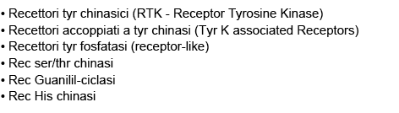
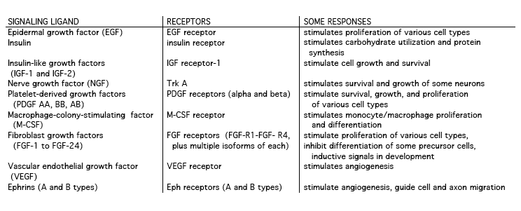

Slide 30
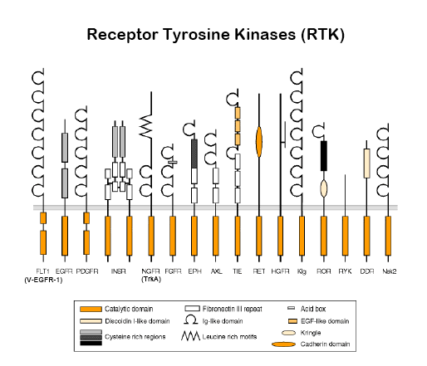

Slide 31
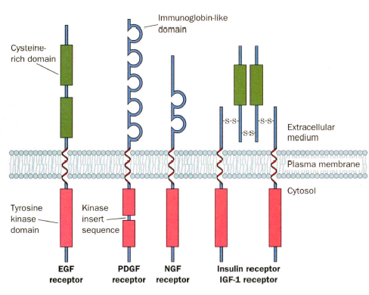
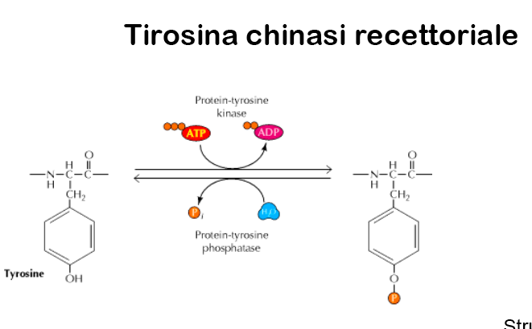
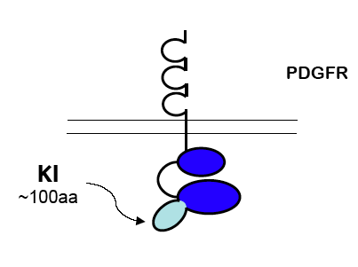
Dominio N-terminale di interazione con il ligando
Un unica alfa-elica transmembrana
Un dominio intracitoplasmico con attività TIROSIN-CHINASICA

Slide 32
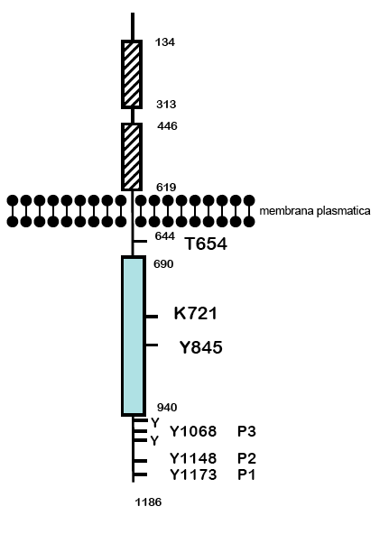
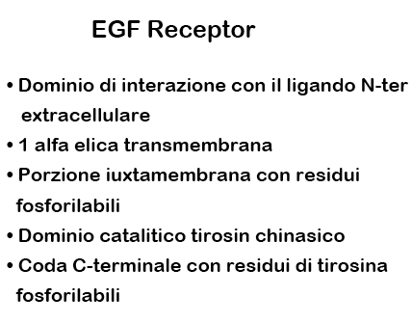
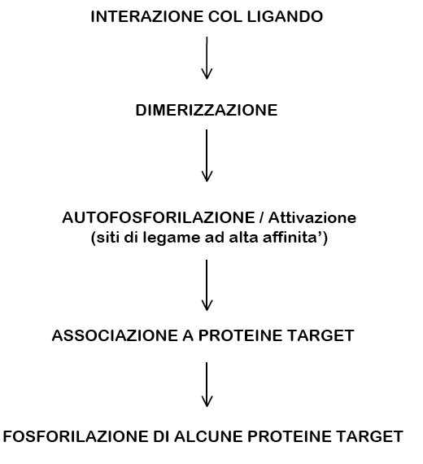
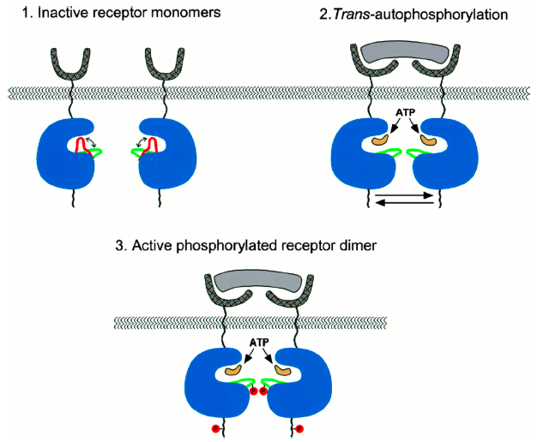

Slide 33
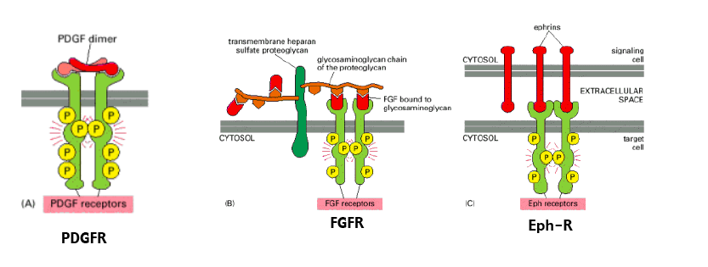
Guida assone, sviluppo, migrazione, angiogenesi, stem cells

Slide 34
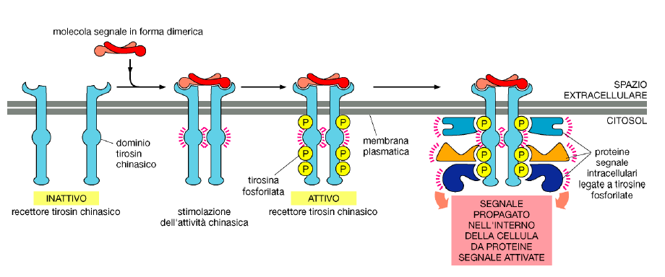

Slide 35
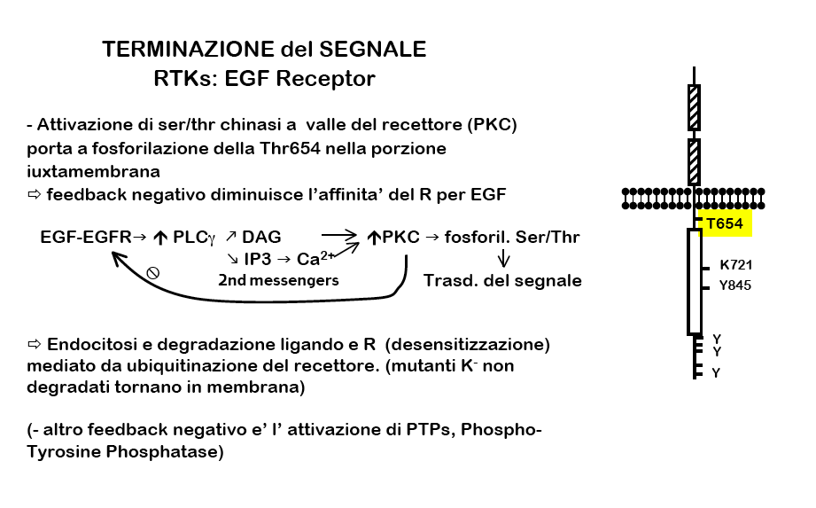

Slide 37
Recettori accoppiati a tirosin chinasi
Non hanno attività cinasica intrinseca, bensì l’acquisiscono. Esempio: il recettore per l’interferone α e β che chiama a sé le Janus Kinase, che a loro volta fosforilavano (su tirosina) le STAT
CLASSIFICAZIONE DEI RECETTORI DI MEMBRANA DELLE CITOCHINE
Recettori di fattori di crescita ematopoietici. Appartengono alla famiglia di recettori a, b e g. Sono state riconosciute in questo gruppo le seguenti citochine: IL 2, IL 3, IL 4, IL 5, IL 6, IL7, IL 9, IL 13, IL 15, GM-CSF (Fattore stimolatore di colonie: Granulocito Macrofago) e G-CSF (Fattore stimolatore di colonie di granulociti).
Recettori di Interferone. Hanno recettori a e b. Appartengono a questa famiglia: IFN_{a}, IFN_{b}, IFN_{g}.
Recettori di fattori della crescita trasformante (TGF). Appartengono a questa famiglia: TGF_{a} e TGF_{b}
Recettori del fattore di Necrosi tumorale (TNF). Appartengono: (TNF_{a}) e (TNF_{b}).
Recettori della superfamiglia delle immunoglobuline. Appartengono a questa famiglia: IL 1_{a}, IL 1_{b}, IL 16.
Recettori di chemiochine (recettori con sette tratti intramembrana): IL 8, Fattore attivante delle piastrine (PAF).

Slide 38
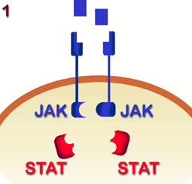
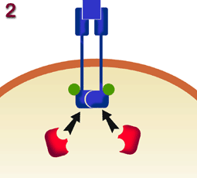
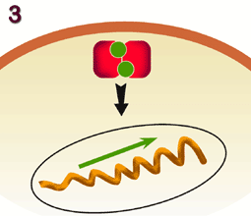
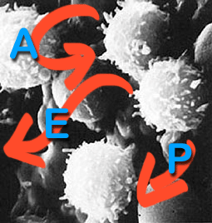
Le citochine sono messaggeri chimici od ormoni estremamente potenti, nonostante agiscano a concentrazioni molto basse. Sono molto specifiche ed agiscono sulla cellula bersaglio, grazie alla loro affinità ai recettori di membrana. I rettori sono glicoproteine di membrana formati da diverse subunità
L'azione delle citochine è simile a quella degli ormoni, di fatto le citochine si conoscono anche come ormoni del sistema immunitario.
La principale differenza tra le citochine e gli ormoni è: le prime agiscono su diverse popolazioni cellulari e tessuti, mentre gli ormoni agiscono di solito su un solo organo.
Inoltre, una sola cellula può produrre diverse citochine, fattore che non si verifica nella produzione di ormoni.

Slide 39

Sono tirosina chinasi non recettoriali,
JAK1, JAK2, JAK3 E TYK2 (“just another kinase”)
JAK3 >> livello emopoietico.
Attivazione canonica: dopo dimerizzazione indotta dal legame della citochina col suo recettore e la conseguente trans-fosforilazione delle subunità Tyr 1007 e 1008) aumenta l'affinità dei suoi substrati di almeno 4-5-volte.
B) Attivazione "non-canonica", che è regolata da stimoli diversi da quelli citochinici, come:
1) dai recettori di membrana con domini a 7 eliche (7TM);
2) attraverso delle tirosina chinasi non recettoriali indotte dallo stress ossidativo,
3) dall'ipertonicità cellulare.
STAT protein (Signal Transducer and Activator of Transcription, or Signal Transduction And transcription STAT1, STAT2, STAT3, STAT4, STAT5 (STAT5A and STAT5B), and STAT6.

